Slide 1
2度目標達成に向けた研究動向
IGES-GISPRI COPシンポジウム
平成27年2月3日
地球環境戦略研究機関 (IGES)
気候変動とエネルギー領域 エリアリーダー
小圷 一久

Slide 2
主な発表内容
IPCC ＡＲ５のメッセージ
ＵＮＥＰＧＡＰ（ギャップ）レポート
中長期排出経路（パスウェー）
脱炭素シナリオプロジェクト、新たな気候経済研究
今後の研究方向性

Slide 3
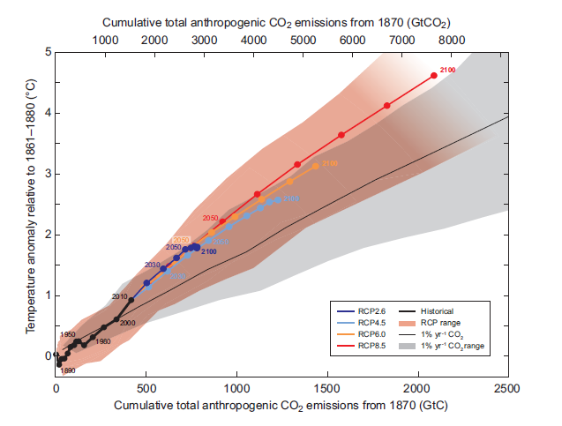
IPCC AR5のメッセージ(１)炭素予算
CO2の累積総排出量と世界平均地上気温は線形の関係になる。
温暖化を産業革命以前と比べて、平均2度未満に抑えるためには、CO2累積排出量を約800ギガトン（ギガ＝10億）に制限する必要がある。
1870年からの人為起源CO2の累積総排出量（10億CO2換算トン）
線形の関係
1861‐1880年に対する気温の平年差（℃）
出典: IPCC AR5
WGI政策決定者
向け要約
Figure SPM.10
1870年からの人為起源CO2の累積総排出量（10億炭素換算トン）

Slide 4
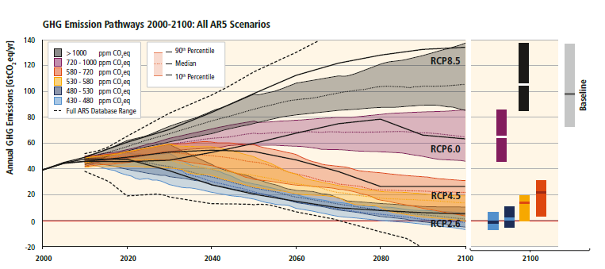
IPCC AR5のメッセージ(2)中長期排出パス
2℃シナリオでは、温室効果ガス排出量は2010年と比べて2050年に40~70%低く、2100年にほぼゼロ又はマイナスになる。
長期的にはゼロ・エミッション社会という方向性
様々な長期の濃度水準に応じたシナリオ別の温室効果ガス排出量の変化
温室効果ガス排出量（Gt-CO2換算）
ベースラインの幅（2100年、全範囲）
2℃シナリオの排出パス
出典: IPCC AR5 WGIII政策決定者向け要約 Figure SPM.4

Slide 5
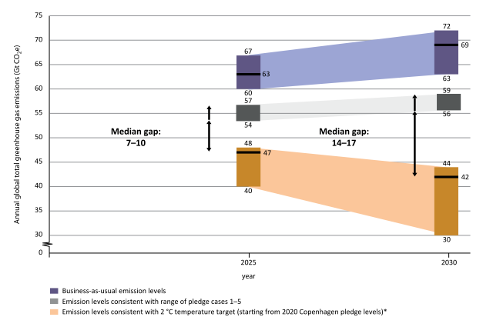
UNEP 「ギャップレポート」
地球全体で2055年～2070年までにCO₂排出ゼロ（カーボンニュートラル）を達成しなければならない。
各国の削減目標を考慮してもカーボンニュートラルを達成する経路と比べて2025年においてGHG削減量が7-10GtCO₂足りず、2030年おいて、14-17GtCO₂足りない。（1Gt ＝ 10億トン）
2030年における
ギャップ
：14～17ＧｔCO2
出典:国連環境計画（UNEP）(2014)The Emission Gap Report 2014

Slide 6
米国の中長期排出パス
2020年目標：05年比17%削減（=90年比3%削減）
2025年目標: 05年比26-28%削減（=90年比14-17%削減）
  2℃パスに乗っている（下図）
  達成可能性：現時点で実施中および計画中の施策のみでは厳しい
2005年比-26％
ベンチマーク
450ppm
シナリオ
(出典）IGESワーキングペーパー2014-05「2020年以降の気候変動対策に関する米中合意目標の評価」

Slide 7
中国の中長期排出パス
2020年目標：単位GDP当たりのCO2排出を05年比40-45%削減
2030年目標: 30年以前のなるべく早い時期にCO2排出量を頭打ち（ピークアウト）
  野心度：2℃目標達成には不十分
  達成可能性：現行の施策では不十分
(出典）IGESワーキングペーパー2014-05「2020年以降の気候変動対策に関する米中合意目標の評価」

Slide 8
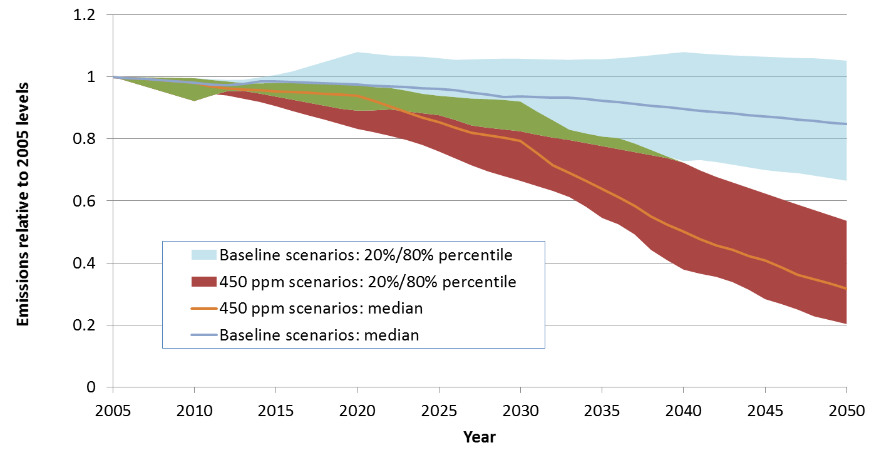
日本の中長期排出パス（LIMITSプロジェクトの例）
    BAUだと2050年までに16~17％の削減（2005年比）
    2度シナリオ（450ppm）：2030年までに20％の削減、2050年までに70％の削減（全球的に等しい炭素価格の導入＝Equal MACシナリオでの比較）。
2005年比-20％
2005年比の相対的排出量
2005年比-70％
出典: EU AMPERE Project

Slide 9
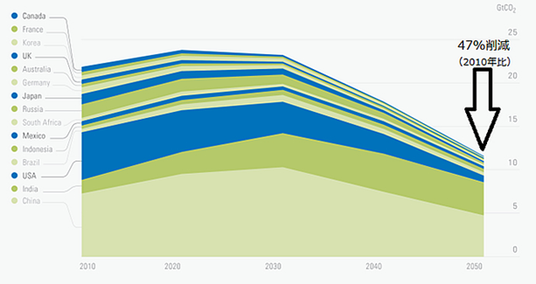
Deep Decarbonization Pathways Project
（脱炭素経路プロジェクト）
    2℃目標達成へ向けて、主要排出国の大規模な脱炭素化実現への道筋を示すため、コロンビア大J. Sachs教授を中心に主要排出15カ国の研究チームが参加。
    IPCC AR5では2℃目標達成の目安として、世界全体のGHGを2050年までに2010年比で40～70％削減させることが示唆されているが、DDPPでは各国の経済的・地理的事情を考慮しつつ、GHGを2050年までに47%削減できることが示された。
出典：IDDRI and SDSN, 2014. Pathways to deep decarbonization. 2014 report.
    * 日本からは国立環境研究所・みずほ情報総研が参画

Slide 10
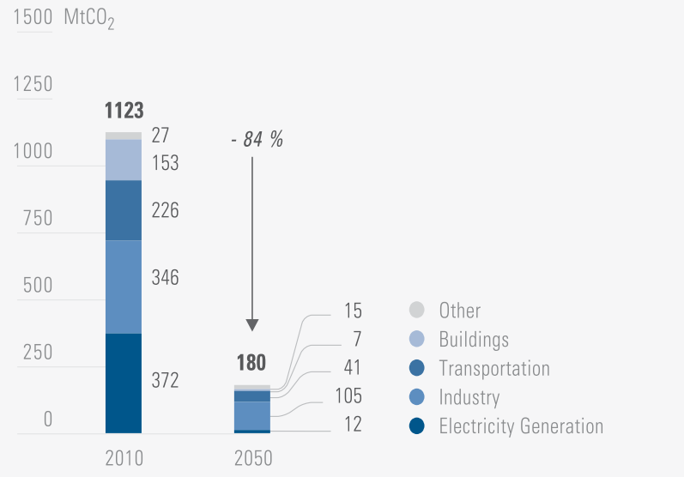
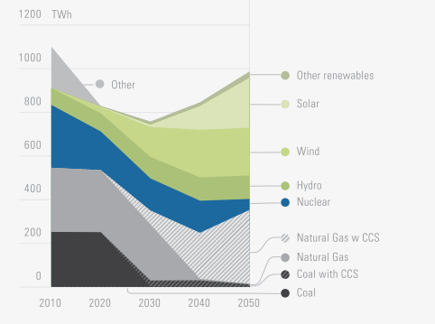
脱炭素経路：日本の例
2度目標達成に向けて、2050年時点で一人当たりのエネルギー起源CO₂排出量（現在日本は約9.3トン）を1.6tCO₂まで減らす必要がある。
目標達成に向けてエネルギー起源CO₂排出量は、2050年に2010年比84%削減し、 2050年におけるCO₂排出量総量は1.8億トン。
エネルギー部門においては、CCSを伴わない火力発電所の使用は段階的に減少、太陽光発電、風力発電からの電力供給が大幅に増加。
図1．エネルギー起源CO₂排出パスウェイ（2010, 2050）
図2．電力供給部門における排出パスウェイ
その他
太陽光
風力
建物
運輸
産業
電力
水力
原子力
天然ガス（CCS）
天然ガス
石炭（CCS）
石炭
出典:IDDRI(2014)Pathway to deep decarbonization –Japan Chapter-

Slide 11
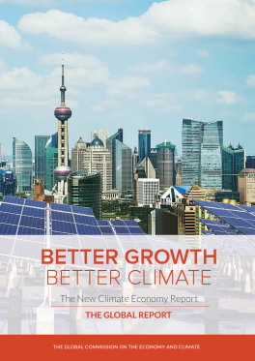
New Climate Economy
New Climate Economy (NCE)とは
  気候対策の経済費用効果を分析する報告書。第2のスターンレビューとも呼ばれる
  3つの経済システム（エネルギー、都市、土地利用）と
  3つの牽引要素（資源生産性、インフラ投資、イノベーション）に注目
  委託元：経済と気候に関するグローバル委員会（メキシコ元大統領、BloombergやユニリーバのCEO、バンカメ、中国投資銀行、ADB各銀行の総裁など24名）
  経済顧問パネル：N.スターン卿、D・カーネマン（ノーベル経済学者）、M・スペンス（同）、 Fガン中国国立経済研究所所長など
  プロジェクトチーム：ロンドン大学等７つの研究機関が参加
報告書の意図
「気候変動リスクに対処しながらの経済成長の維持は可能か」を検証
官民の意思決定者に届ける。
世界の国や都市、企業の経験から、その根拠や分析結果を集約する。
  メッセージ：「（質の高い）経済成長には、意欲的な気候政策が不可欠」
現在、どの所得水準の国でも、気候変動の甚大リスクを減らし同時に経済成長を維持させるチャンスがある。
  必要な投資のための資本は存在し、イノベーションのポテンシャルは大きい。必要なのは強い政治的リーダーシップと一貫した政策。
世界経済が大きな構造変化を迎える次の15年が重要。
  「BAU」にはならない。世界経済は半分以上の規模で成長し、さらに10億人が都市に住み、早い技術進化がビジネスや生活を変化させる。約90兆ドルがインフラ投資に費やされる。これらをどう管理するかで将来の成長パターンが決まる。
次の15年の投資は同時に、世界の気候システムの将来を決める。

Slide 12
議論のポイント
脱炭素社会に向けた研究や政策づくり。
中期的（2020年～2030年～）な排出量のピークアウトを実現する政策やエネルギーシステムの研究。
炭素予算（Carbon Budget）と国際枠組
次の15年の温暖化対策

